Slide 1
vragen 2015-2016 / ONT

Slide 2
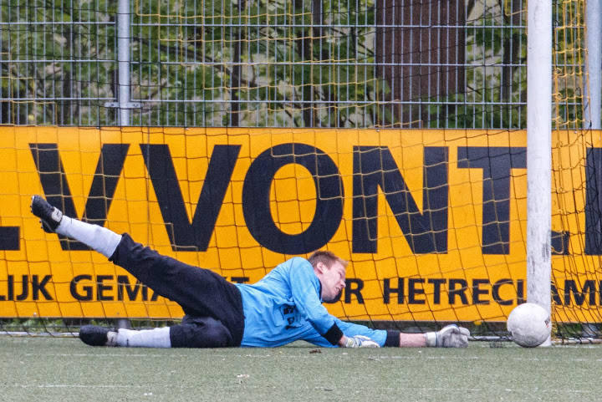
VRAAG 1
Vorig seizoen wist ONT 1 het kampioenschap te behalen in de 3e klasse. Nadat concurrent FC Grootegast op afstand werd gehouden slaagde ons vlaggenschip er in om in de thuiswedstrijd tegen buurman Rottevalle de titel bemachtigen. Een heldenrol was in die wedstrijd weggelegd voor de voor de geblesseerd geraakte Rory Bruinja ingevallen wisselkeeper Rein Ybema. Maar, hoelang keept Rein eigenlijk alweer in de ONT A-selectie?
Is dat petje op 12 seizoenen of petje af 13 seizoenen?

Slide 3
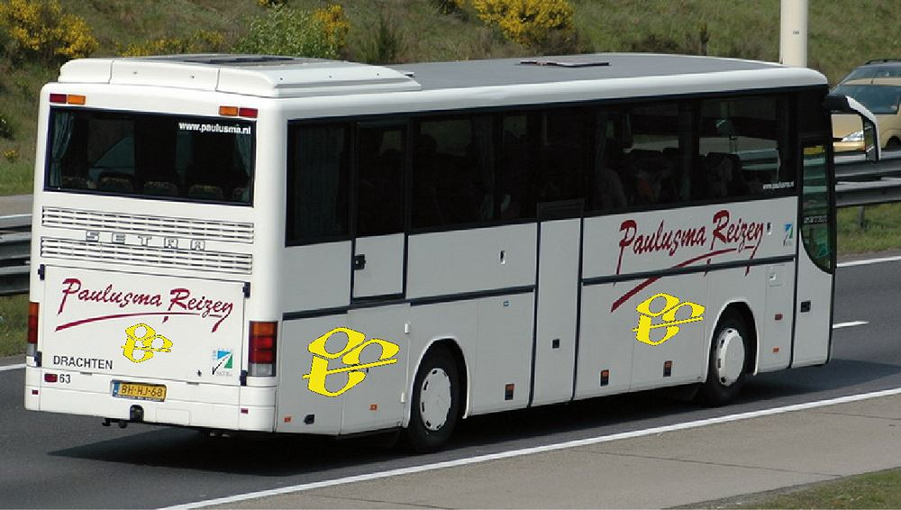
VRAAG 2
Paulusma Reizen, het bedrijf van o.a. Nieuwe Oude Topper Paulus Paulusma en natuurlijk sponsor van ONT, is een oud familiebedrijf. Onlangs vierde het bedrijf een jubileum. Hoe lang bestaat Paulusma Reizen al?
Bestond het bedrijf petje op 90 jaar of bestond het bedrijf petje af 100 jaar?

Slide 4
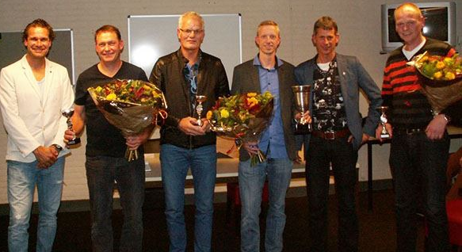
VRAAG 3
ONT bleek in oktober vorig jaar voor de tweede keer op rij winnaar van de Fair Play Cup. Dit sportieve hoogtepunt is hartstikke goed voor de uitstraling van onze verenging natuurlijk. Ex-assistent-trainer Sandor van der Heide van Cambuur overhandigde de trofee aan ONT’ers Louw Wobbes en Sjouke Binnema. Sportclub Makkinga werd tweede maar welke club eindigde als derde?
Was dat petje op Surhuisterveen of was dat petje af ‘t Fean ‘58?

Slide 5
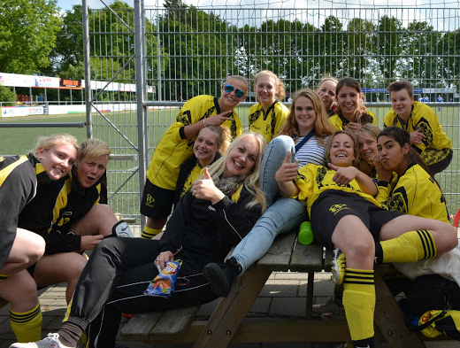
VRAAG 4
Al heel lang zijn we bij ONT bekend met damesvoetbal. Nee, de vrouwen zijn tegenwoordig niet meer weg te denken. Vanaf welk jaar beschikt ONT eigenlijk over voetballende vrouwen?
Is dat al petje op vanaf 1972 of is dat al petje af vanaf 1973?

Slide 6
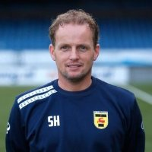
VRAAG 5
In het seizoen 2007-2008 was Sipke Hulshoff hoofdtrainer van ONT. Na omzwervingen via Cambuur A1, v.v. Bergum en Red Bull Ghana belandde Sipke uiteindelijk weer bij Cambuur als assistent van Henk de Jong. Met hoeveel punten eindigde ONT 1 destijds in de 3e klasse op de 3e plaats onder leiding van Sipke Hulshoff?
Waren dat er petje op 40 punten of waren dat er petje af 41 punten?

Slide 7
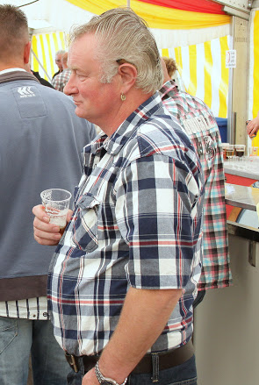
VRAAG 6
Good old Weier van Duinen was jarenlang de onverzettelijke en onverwoestbare rechtsback van ONT 1. Nooit opgeven, enorm gepassioneerd, elke wedstrijd vol voor de overwinning gaan en aanvallers het nakijken geven. Op vele amateurvelden kende men Weier echter ook van een zeer typische voetbalactie. Om welke technische actie stond Weier bekend?
Was dat petje op de dubbele schaar of was dat petje af de kontstop?

Slide 8
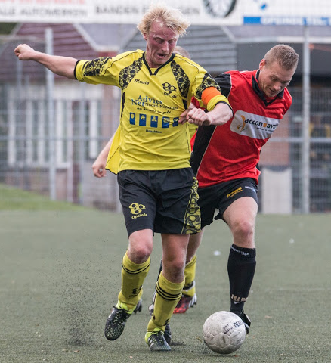
VRAAG 7
In ONT 1 is Oebele Twijnstra al jarenlang één van de gangmakers. Een ongekende werklust doet de voetbalharten van liefhebbers smelten. Oepie sleurt en knokt en gaat als de brandweer. Inmiddels is het alweer zijn zesde seizoen in dienst van ons vlaggenschip. Ook is De Witte Tornado een begenadigd doelpuntenmaker. Hoeveel competitiegoals wist deze Oudegaaster boerenzoon inmiddels in het geel-zwart te noteren?
Zijn dat petje op 35 doelpunten of zijn dat petje af 36 doelpunten?

Slide 9
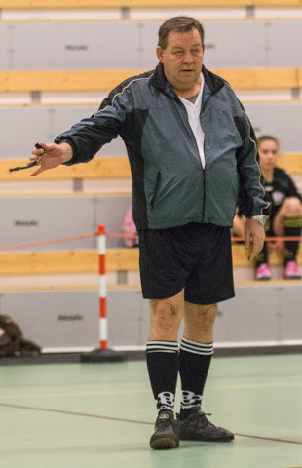
VRAAG 8
ONT kan niet zonder scheidsrechters. Niet zonder KNVB-scheidsrechters, maar zeker niet zonder clubscheidsrechters. Al jarenlang zien we Izaäk Zijnstra fluiten bij de ONT-jeugd en onlangs ook op het ONT Familie Zaalvoetbal Toernooi. Izaäk is de vader van ex-ONT-keeper Nico en ONT 2-speler Danny. Izaäk is echter ook de zwager van een beroemde ONT-coryfee. Wie zou dat dan wel zijn?
Is het petje op Thomas Boonstra of is het petje af Meeuwes van der Honing?

Slide 10
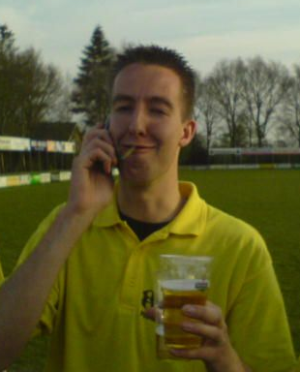
VRAAG 9
Pieter Ytzen Tjeerdsma a.k.a. Slingerbiels is al jaren een bekend gezicht op en rond de voetbalvelden. Momenteel heeft deze ras-ONT’er het even druk met zijn verbouwing, maar zodra PY weer aanwezig is, is hij ook letterlijk nadrukkelijk aanwezig. En voetballen kan ie ook nog, dus maakte PY zelfs een aantal seizoenen deel uit van de ONT A-selectie, Hoelang heeft dat al met al geduurd?
Was dat petje op 3 seizoenen of was dat petje af 4 seizoenen?

Slide 11
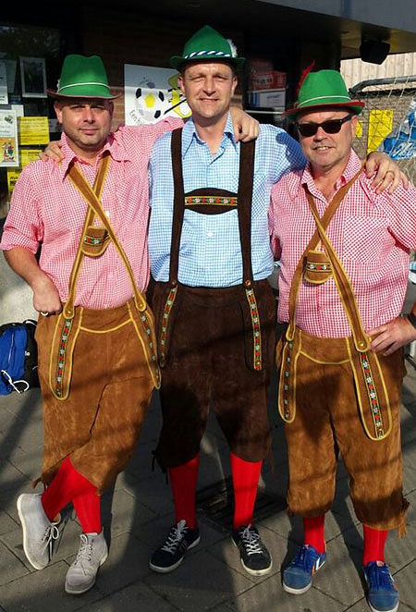
OPEN VRAAG
OPEN VRAAG
In Oktober wordt sinds een aantal jaren een SuperTollGezellig ONT Oktoberfest georganiseerd. Een feest wat inmiddels vernoemd is naar één der oprichters, Markus Falk. Hoeveel keer is dit feest inmiddels in de ONT-geschiedenis gevierd?

Slide 12
vragen 2015-2016 / Europa

Slide 13
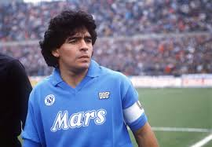

Vraag 1
Diego Maradona speelde in de jaren 80 voor de Italiaanse topclub Napoli? Club en speler grossierden in vele prijzen. Napoli won o.a. 2 landstitels en de Uefa Cup. In 1986 werd hij gekozen tot wereld voetballer van het jaar. Maradona verliet in 1992 Napels met de staart tussen de benen. Naar welke club vertrok hij?
Petje op : Sevilla
Petje af : Boca Juniors

Slide 14
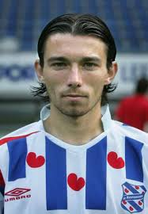
Vraag 2
Daniël Pranjic speelde van 2005 t/m 2009 bij sc Heerenveen. Na deze succesvolle periode vertrok hij naar de Duitse club Bayern München. Bij welke Europese subtopper voetbalt hij nu?
Petje op : Sporting Lissabon Petje af :Panathinaikos

Slide 15


Vraag 3
FC St.Pauli is de cultclub van Duitsland. In alles zijn ze anders. Symbool van deze rebelse club is de piratenvlag met doodshoofd. Bij opkomst van de spelers klinkt muziek van AC/DC door de speakers. Welk nummer?
Petje op : Hell’s Bell’s
Petje af : Thunderstruck

Slide 16


Vraag 4
Net als Nederlandse eredivisie kent de Turkse Süper Lig drie echte topclubs. Beşiktaş, Galatasaray en Fenerbahce. Zij verdelen sinds de oprichting in 1957 de meeste landstitels. Welke club pakte de meeste kampioenschappen?
Petje op: Galatasaray
Petje af: Fenerbahçe

Slide 17

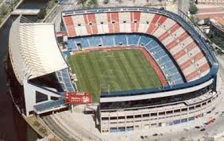
Vraag 5
Atlético Madrid, de komende tegenstander van PSV in de Champions League, is de enige club in Spanje die Real en Barça een beetje kan bijbenen. Zie hun landstitel in 2014 en finaleplaats in de Champions League. Ook in 2014. Hoe het stadion waar zij hun thuiswedstrijden spelen?
Petje op : Vincente Calderon
Petje af : Estadio Mestalla

Slide 18
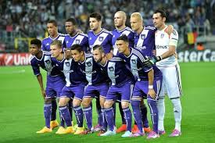
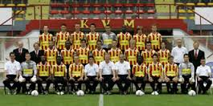
Vraag 6
In 1988 verloor Ajax in Straatsburg de Europa Cup II finale van een Belgische ploeg. Bij deze tegenstander waren toen ook enkele Nederlanders actief zoals Erwin Koeman, Piet den Boer en Graham Rutjes. Wie was deze tegenstander?
Petje op: Anderlecht
Petje af: KV Mechelen

Slide 19
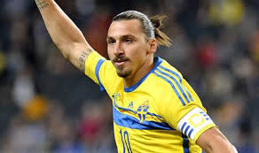
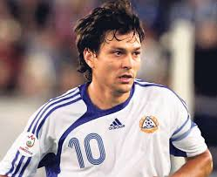
Vraag 7
Welke Europese topspeler speelde onder andere bij deze clubs : Ajax, Juventus, Internazionale, Barcelona en Paris SG?
Petje op: Zlatan Ibrahimivić
Petje af: Jari Litmanen

Slide 20
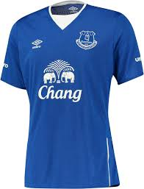
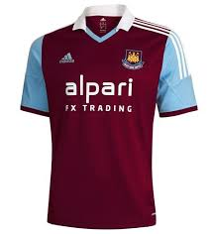
Vraag 8
Engelse teams hebben meestal een bijnaam. The Reds, The Canaries, The Magpies en The Red Devils zijn enkele voorbeelden. Wie heeft als bijnaam “The Toffees’’?
Petje op: Everton
Petje af: West Ham United

Slide 21
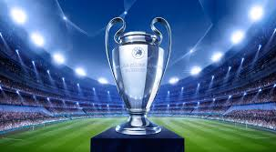


Vraag 9
Real Madrid is de meest succesvolle club in Europa. De Champions League/ Europa Cup 1 werd inmiddels 10 maal gewonnen. Hoe vaak heeft hun grote aartsrivaal Barcelona deze cup met de grote oren gewonnen?
Petje op: 5x
Petje af: 7x

Slide 22
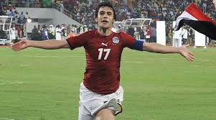
Open vraag
De Egyptenaar Ahmed Hassan is wereldwijd de speler met de meeste interlands. Hij speelde onder andere voor Beşiktaş en Anderlecht. Hoeveel interlands speelde hij?

Slide 23
Eredivisie

Slide 24
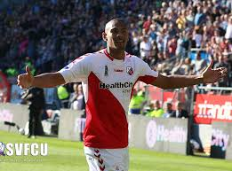
Sébastien Haller is een van de revelaties van de eredivisie van dit seizoen. Van welke club uit Frankrijk heeft FC Utrecht deze speler gekocht?
Petje op: AJ Auxerre
Petje af: Toulouse

Slide 25
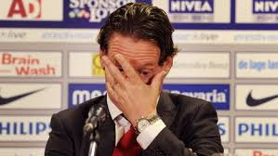
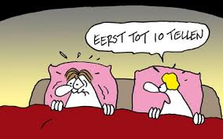
Op 24 oktober 2010 verloor Feyenoord met 10-0 in het Philips Stadion. Wie was de doelman van de Feyenoorders die deze middag zijn visbrevet heeft gehaald?
Petje op: Harald Wapenaar
Petje af: Rob van Dijk

Slide 26
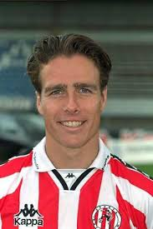
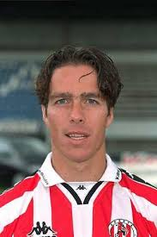
Bij welke club hebben de broers Dennis en Gerard de Nooijer nooit samen gespeeld?
Petje op: Excelsior
Petje af: Fc Dordrecht

Slide 27

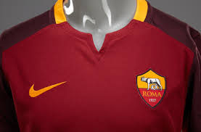
Cambuur heeft met Valmir Berisha een voormalig Noors toptalent in huis. Voor welke club speelde Berisha voordat hij naar Cambuur kwam?
Petje op: Sevilla
Petje af: AS Roma

Slide 28
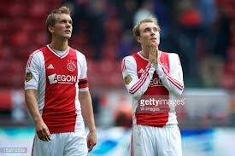
Op 15 mei 2011 speelden Ajax en Twente in de laatste wedstrijd van het seizoen om de titel. Twente had in de Arena aan een gelijk spel genoeg maar verloor na een spectaculaire wedstrijd met 3-1. Wie maakte de bevrijdende 3-1 voor de Amsterdammers?
Petje op: Christian Eriksen
Petje af: Siem de Jong

Slide 29
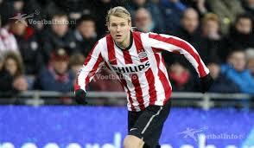
Van welke club heeft PSV de Zweedse international Ola Toivonen gekocht?
Petje op: IFK Goteborg
Petje af: Malmo FF

Slide 30
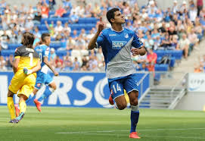
Heerenveen kocht ooit het grote Noorse talent Tarik Elyounoussi. Hij flopte in het Abe Lenstra stadion maar speelt nu bij een club in de Bundesliga. Voor welke club speelt hij nu?
Petje op: Hoffenheim
Petje af: Darmstad

Slide 31
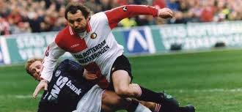
Hoe vaak is Joszef Kiprich, de tovenaar van Tatabanya, kampioen geworden in de eredivisie?
Petje op: nooit
Petje af: 1 x

Slide 32
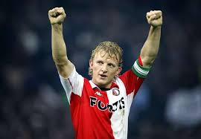
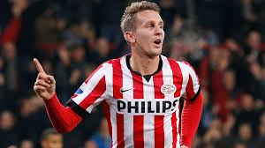
Wie is op dit moment topscorer in de eredivisie?
Petje op: Luuk de Jong
Petje af: Dirk Kuijt

Slide 33
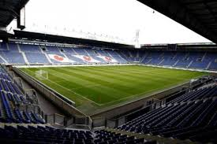
Wie scoorde het eerste officiële doelpunt in het Abe Lenstra Stadion?
Petje op: Erik Regtop
Petje af: Tom Sier

Slide 34

Open vraag
Hoeveel mensen kunnen er tijdens een voetbalwedstrijd in De Kuip?

Slide 35
vragen 2015-2016 / Nederlands elftal

Slide 36
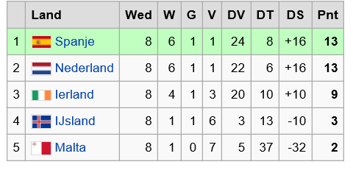
Dit jaar wordt het EK voetbal in Frankrijk gehouden en Nederland is er niet bij. De vorige keer dat Nederland het EK miste was in 1984, in welk land werd toen het EK georganiseerd?
Petje op: Italie
Petje af: Frankrijk

Slide 37
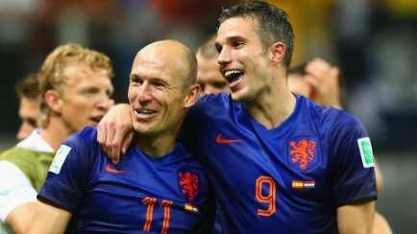
Nederland werd in Brazilie op het WK van 2014 3e door het thuisland in de verliezerfinale met 3-0 te verslaan. Welke Nederlander maakte dit WK de meeste doelpunten voor Oranje (excl. de strafschoppenseries)??
Petje op: van Persie
Petje af: Robben

Slide 38
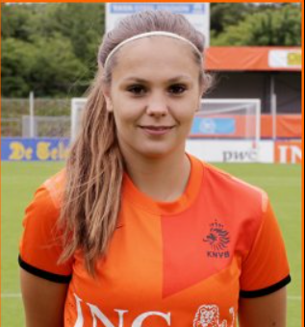
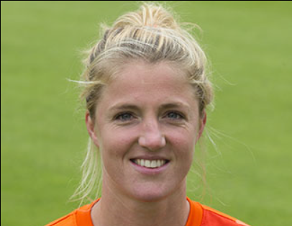
De Nederlandse dames mochten vorig jaar deelnemen aan het WK in Canada, ze scoorden dit toernooi 3 maal, welke Nederlandse speelster maakte 2 van deze doelpunten?
Petje op: Lieke Martens
Petje af: Kirsten van de Ven

Slide 39

Door welk land werden de Nederlandse dames in de achtste finale uitgeschakeld?
Petje op: China
Petje af: Japan

Slide 40
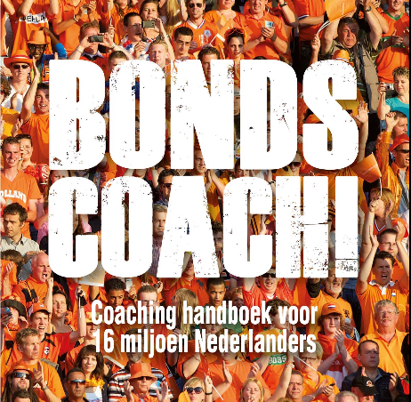
Wie is sinds 1 oktober 2015 de nieuwe bondscoach van het Nederlandse damesteam?
Petje op: Arjan van der Laan
Petje af: Jan Willem van Ede

Slide 41
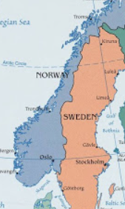
Tegen welk land spelen de Nederlandse heren hun eerste kwalificatiewedstrijd voor het WK van 2018?
Petje op: Zweden
Petje af: Noorwegen

Slide 42
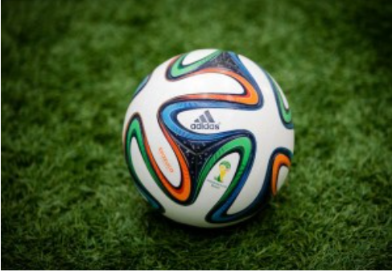
Hoe heet de bal waar tijdens het WK 2014 mee werd gespeeld?
Petje op: Brazuca
Petje af: Bossa Nova

Slide 43
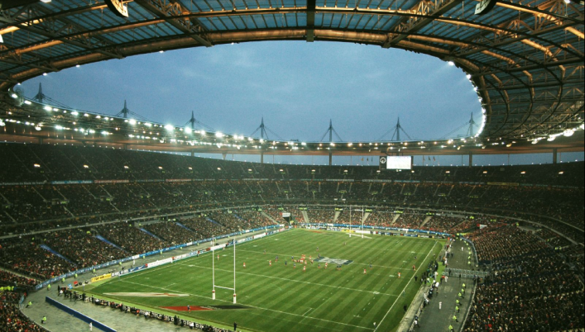
In welk stadion wordt de openingswedstrijd Frankrijk-Roemenie van het EK 2016 gespeeld?
Petje op: Parc des Prince
Petje af: Stade de France

Slide 44
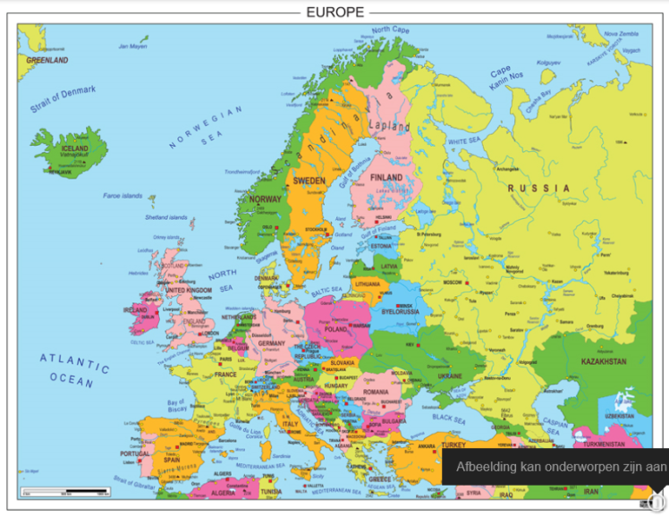
In 2020 wordt het EK in diverse steden door heel Europa gespeeld, in hoeveel steden wordt er gespeeld?
Petje op: 13
Petje af: 14

Slide 45
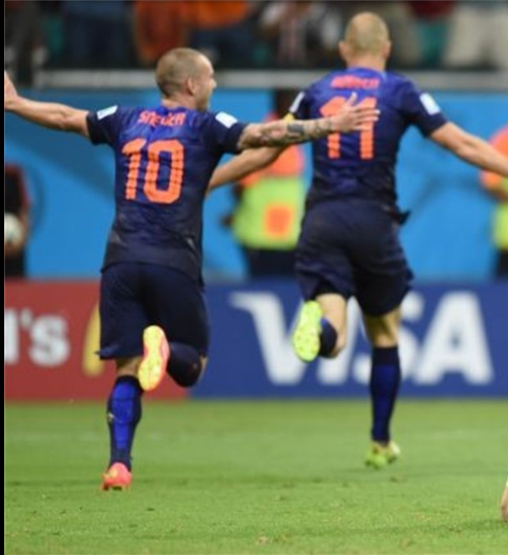
Open vraag
Hoeveel meter liepen de voetballers van het Nederlands elftal tezamen tijdens de poulefase van het WK 2014?

